Slide 1
Anticipez les besoins en consommation de bâtiments
Xavier Barrelet
15 Juillet 2024

Slide 2
Plan de la présentation
Rappel de la problématique
Présentation du jeu de données
Présentation du features engineering
Explication de l’approche de modélisation
Présentation des résultats

Slide 3
Rappel de la problématique
La ville de Seattle s’intéresse de près à la consommation et aux émissions de ses bâtiments non destinés à l’habitation pour atteindre son objectif de réduire ses émissions de carbone.
Des relevés minutieux ont été effectuées pour 2016 mais comme ils sont coûteux à obtenir on aimerait pouvoir prédire les émissions de CO2 et la consommation totale d’énergie de ces bâtiments pour lesquels elles n’ont pas encore été mesurées.
L’ENERGY STAR Score pourrait aider à préduire ces émissions mais cela reste incertain, il va donc falloir l’intégrer dans la modélisation afin d’évaluer son intérêt.

Slide 4
Présentation du jeu de données
Valeurs cible:
GHGEmissionsIntensity, émission de gaz à effet de serre normalisée par la surface
SiteEUIWN(kBtu/sf), consommation du bâtiment normalisée par la surface et le climat (WN)
Valeurs énergétiques:
SteamUse(kBtu) et NaturalGas(kBtu) pour différencier les sources
SteamProportion et NaturalGasProportion, variables optionelles considérées via hyperparamètre

Slide 5
Présentation du jeu de données
Valeurs structurelles pures:
BuildingType, PrimaryPropertyType, YearBuilt, NumberofBuildings, NumberofFloors, PropertyGFABuilding(s)
Valeurs d’emplacement:
Neighborhood, ZipCode, CouncilDistrictCode, Latitude, Longitude
ENERGYSTARScore, variable optionelle considérée séparément

Slide 6
Nettoyage des données
Suppression des duplicats par nom de la propriété
Supression des données non compliantes (ComplianceStatus)
Suppression des bâtiments non destinés à l’habitation
Suppression des données hors normes comme un nombre de bâtiments ou d’étage à 0 ou une consommation d’énergie de 0
Chaque outlier a été verifié manuellement
Suppression des lignes avec valeurs nulles
3‘362 individus → 1‘454 individus

Slide 7
Analyse du jeu de données
Les analyses suivantes sont effectuées et affichées par le script d’exploration des données:
Analyse univariée des variables considérées
Analyse univariée des variables considérées avec leur valeurs en log
Analyse bivariée en fonction des deux valeurs cibles (+ heatmap)
Analyse ACP des variables intéressantes

Slide 8
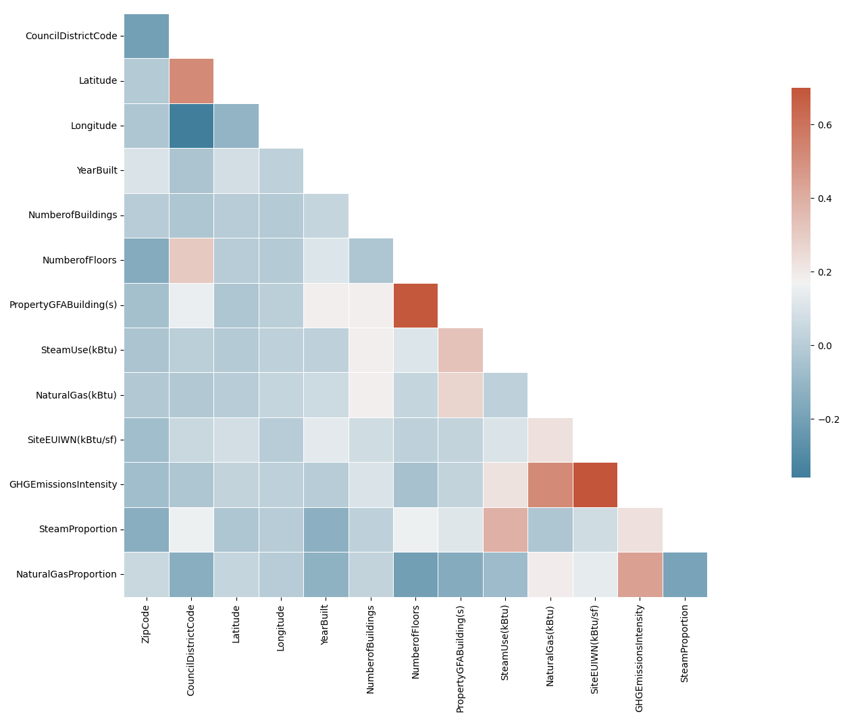
Analyse du jeu de données - corrélations

Slide 9
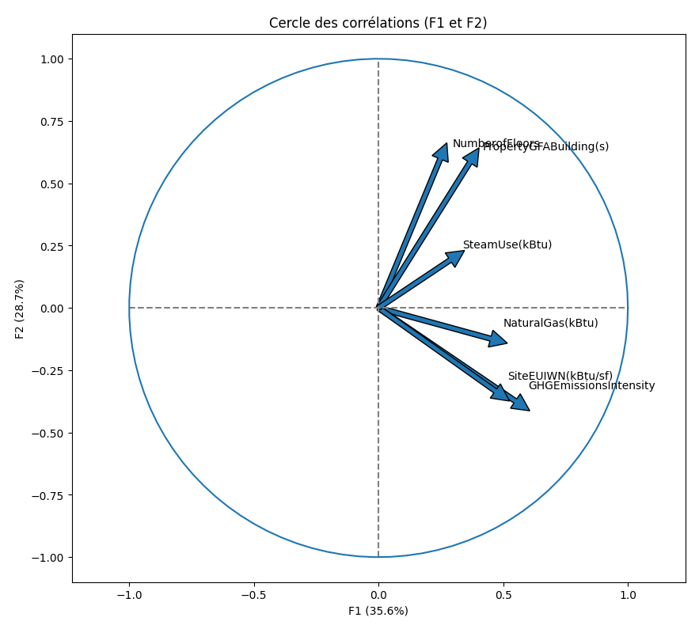
Analyse du jeu de données - corrélations

Slide 10
Features engineering
Différentes méthodes de transformation des données vont être testées pour chaque modèle en utilisant des hyperparamètres afin de déterminer pour lesquelles produisent le meilleur résultat.
Ces méthodes vont être appliquées dans deux nouveaux Transformers, un s’occupant des valeurs numériques et un des valeurs String.
Ces transformers sont utilisés au début de la pipeline et sont suivis par le modèle de prédiction.
Effectuer ces tranformations dans un pipeline qui ne voit que le set de training va également empêcher les problèmes de data leakage durant le fit.

Slide 11
Features engineering – hyperparamètres
Transformation des valeurs String:
Exclure ou non les valeurs non-numériques
Si conservées: TargetEncoder ou OneHotEncoder
Transformation des valeurs numériques:
Inclure ou non les proportions des sources d’énergie utilisées.
Mode de transformation des données: aucune, normalisation, standardisation.
Passage au log ou non en utilisant la fonction np.log1p. Cette dernière est plus précise pour des petites valeurs.

Slide 12
Approche de modélisation
Après la préparation des données, ces dernières sont séparées dans des sets de training/test suivant une proportion de 80/20%.
Une validation croisée va permettre de déterminer pour chaque modèle les meilleurs hyperparamètres pour les transformers mentionés précédemment et ceux du modèle.
10 plis/folds sont utilisés et les valeurs sont mélangées avant le split pour réduire les problèmes de variance dû à la petite taille du set de données.

Slide 13
Approche de modélisation - performances
Les performances sont évaluées via trois métriques:
Le principal est 'neg_root_mean_squared_error', la racine de l'erreur moyenne au carré entre les prédictions et valeurs réelles.
Les deux autres complémentaires sont:
'neg_mean_absolute_error', l’erreur absolue moyenne plus robuste avec des résultats abérants.
'r2', le pourcentage de variation de la variable de réponse expliquée par le modèle.
Le temps de fit du modèle est également considéré pour analyse.

Slide 14
Approche de modélisation - performances
L’importance globale des variables (feature importance) est affichée pour chaque modèle qui la fournit.
Les méthodes SHAP et LIME vont également être utilisées avec le meilleur modèle pour apprécier l’importance locale des variables.
Le meilleur type de modèle est finalement utilisé une nouvelle fois en validation croisée avec un nouveau set de donnée incorporant cette fois l’Energy Star Score. Cette variable sera inclue ou non pour déterminer son impact sur les résultats.

Slide 15
Approche de modélisation - modèles
Modèles de régression linéaire:
LASSO
RIDGE
ElasticNet
Modèles d’arbre de décision:
RandomForestRegressor
GradientBoostingRegressor
XGBoost regressor
Modèle de régression à vecteurs de support, SVR

Slide 16
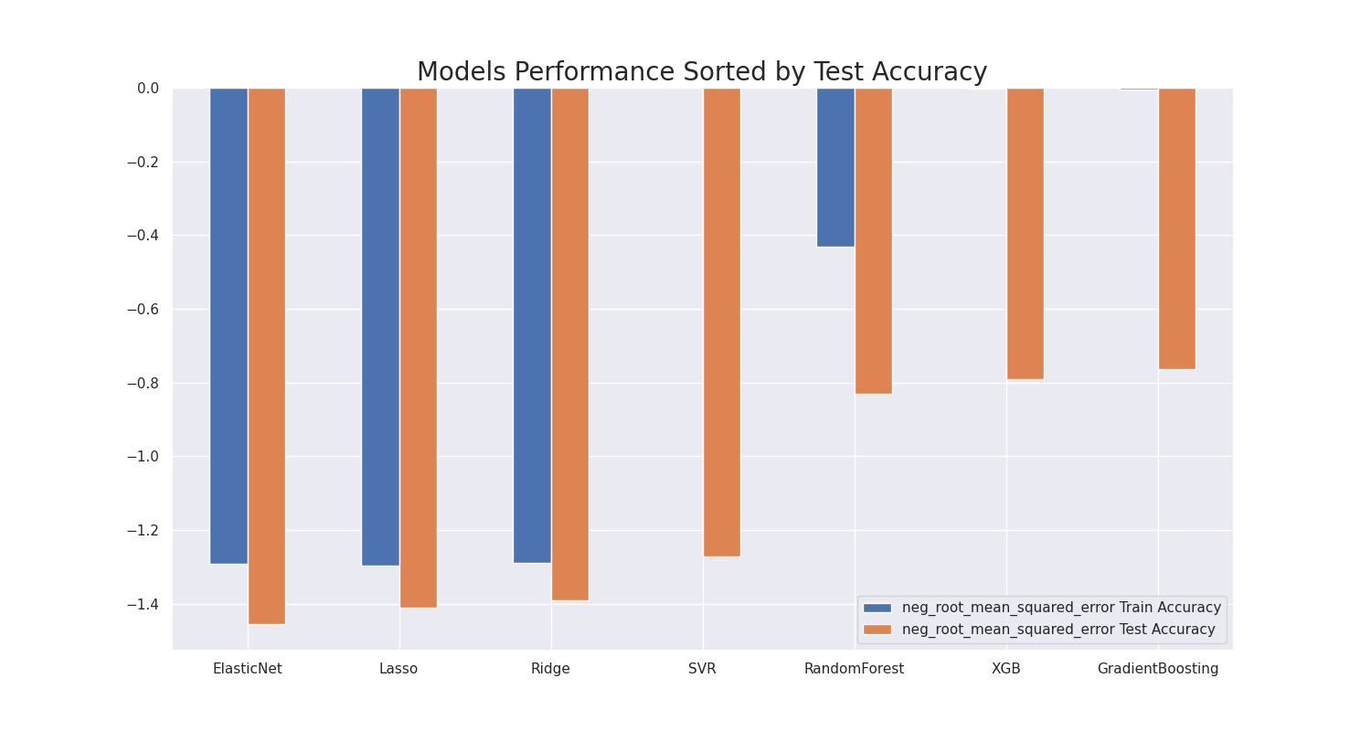
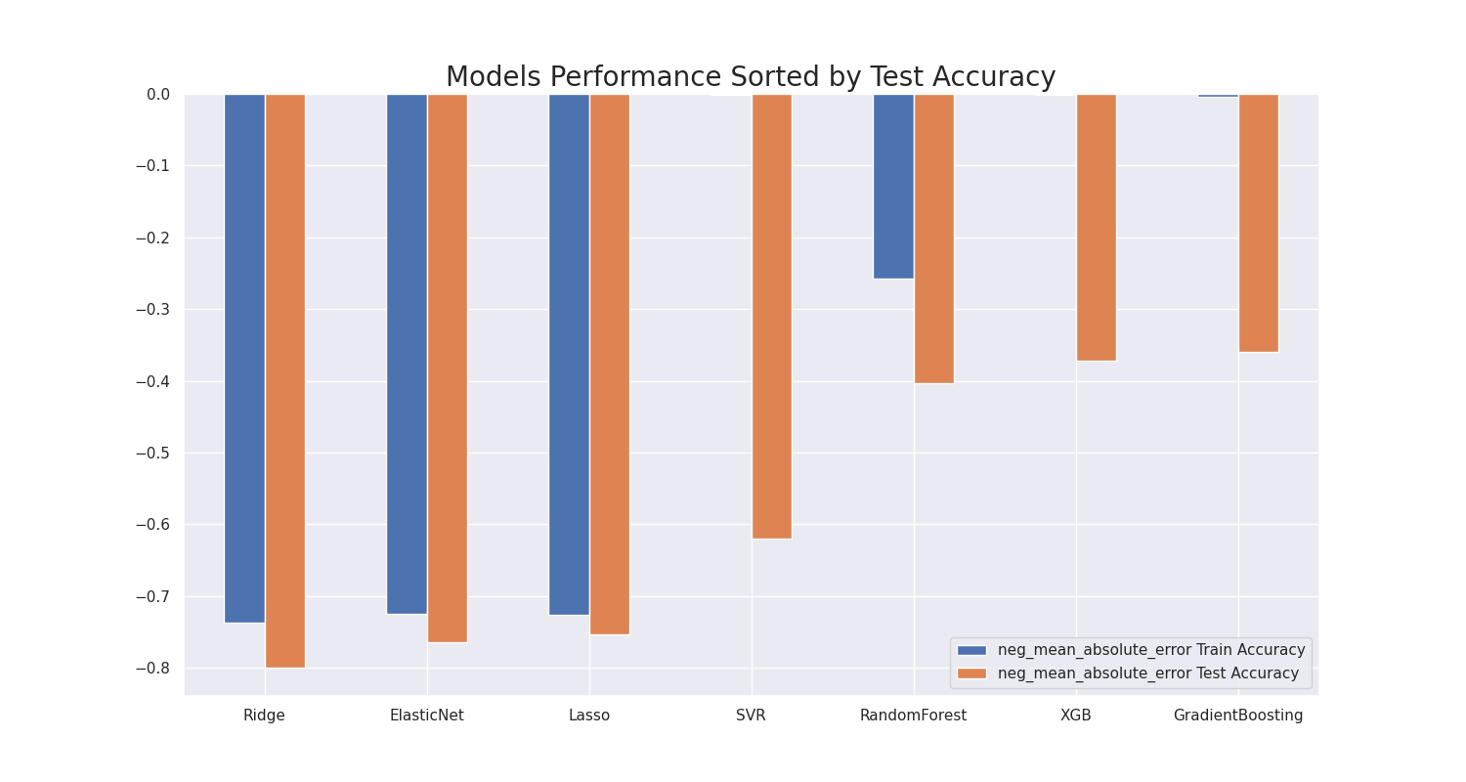
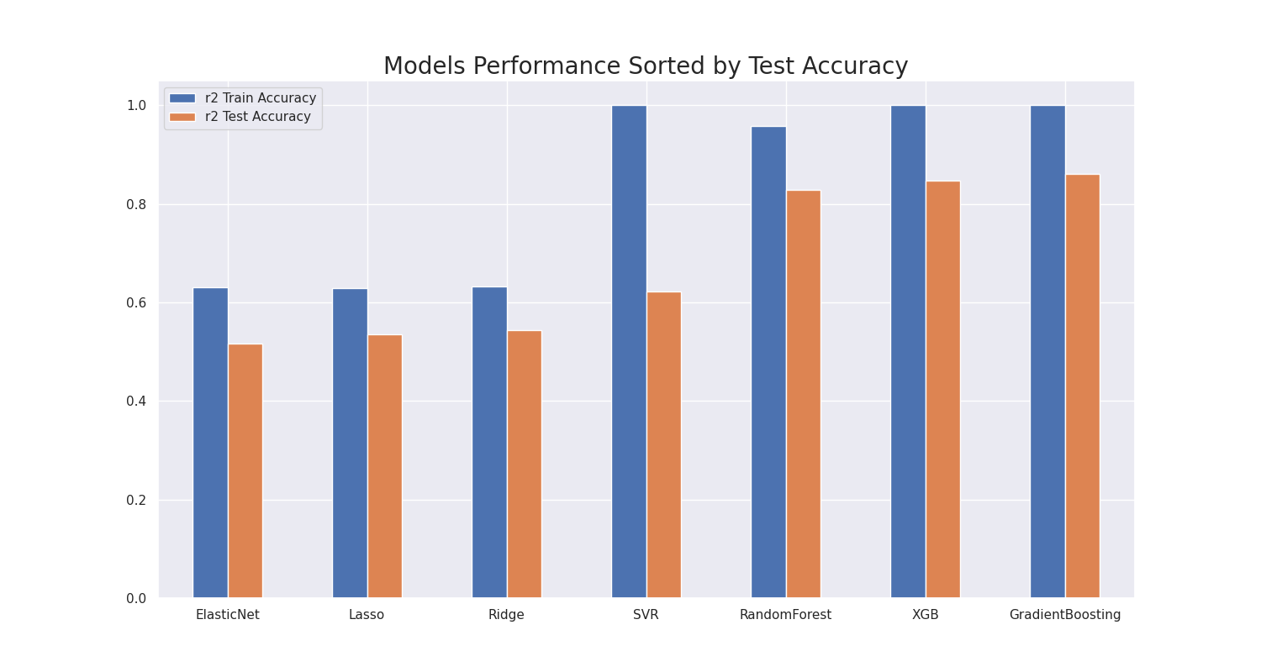
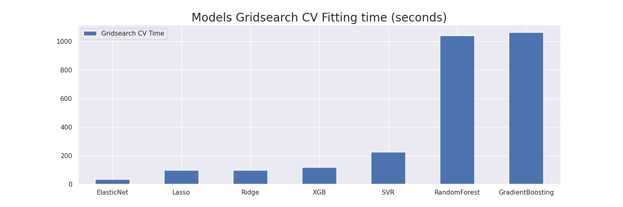
Résultats – émission de gaz

Slide 17
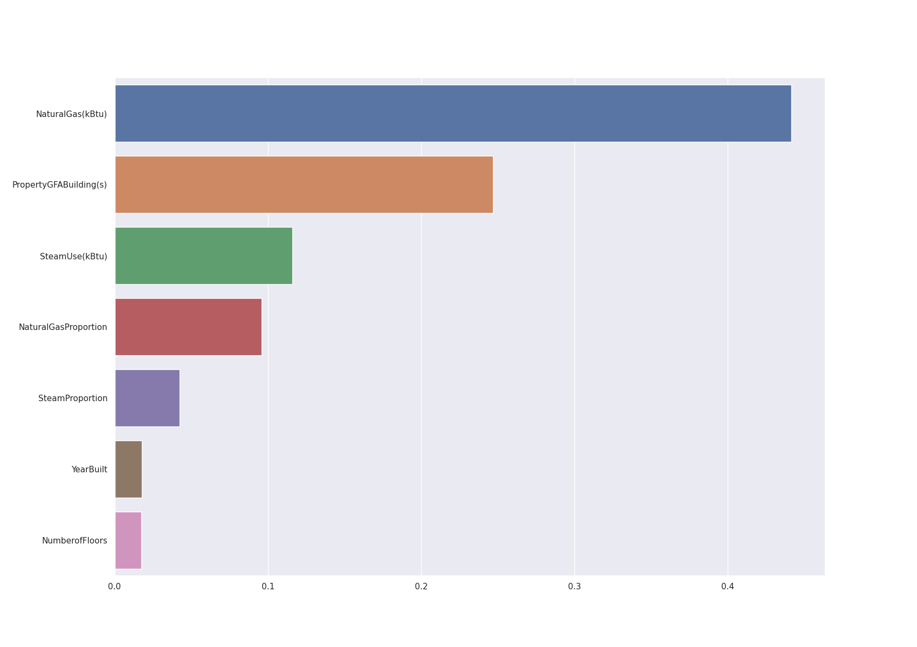
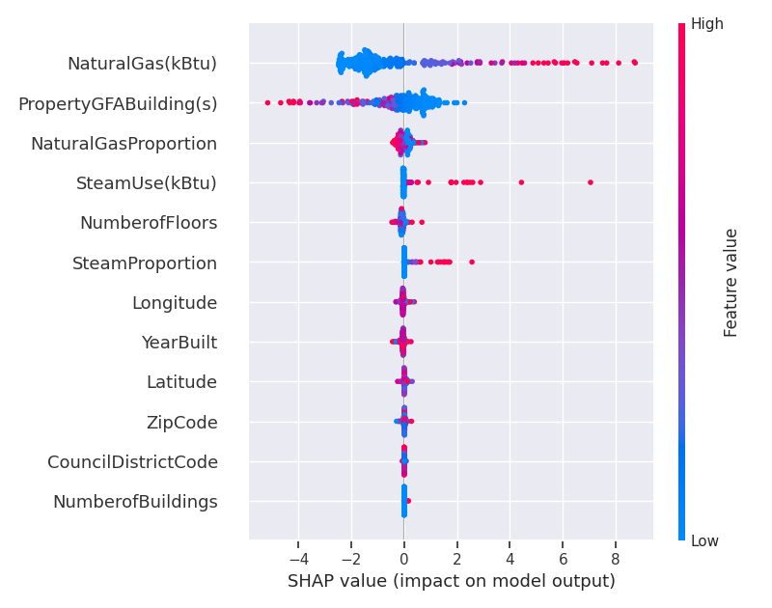
Résultats – émission de gaz - GradientBoosting

Slide 18
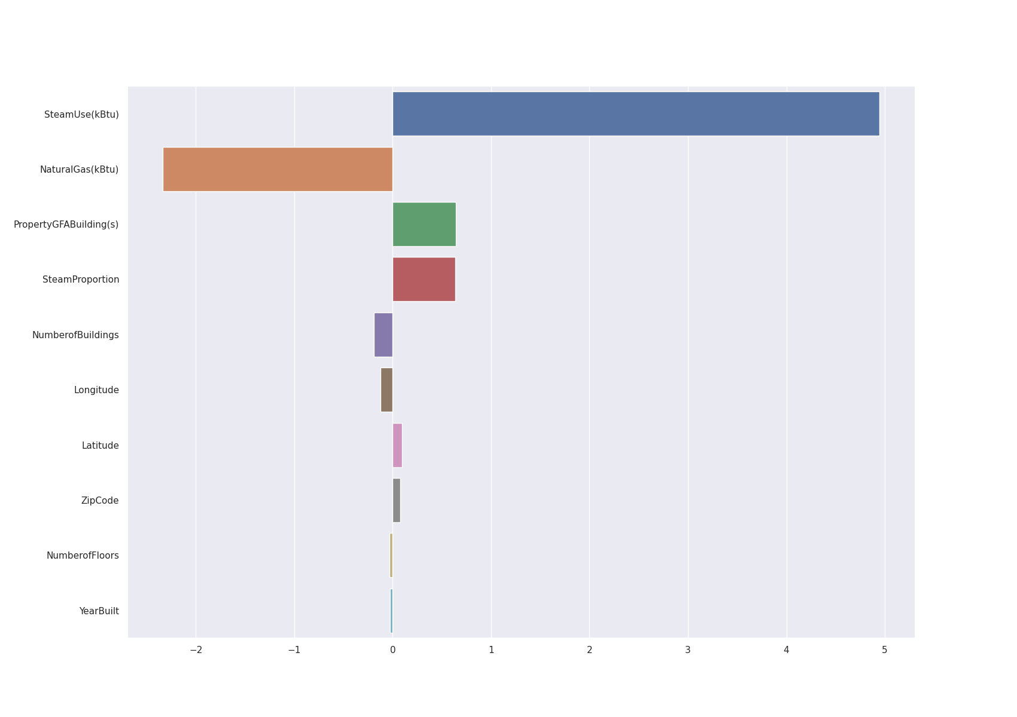
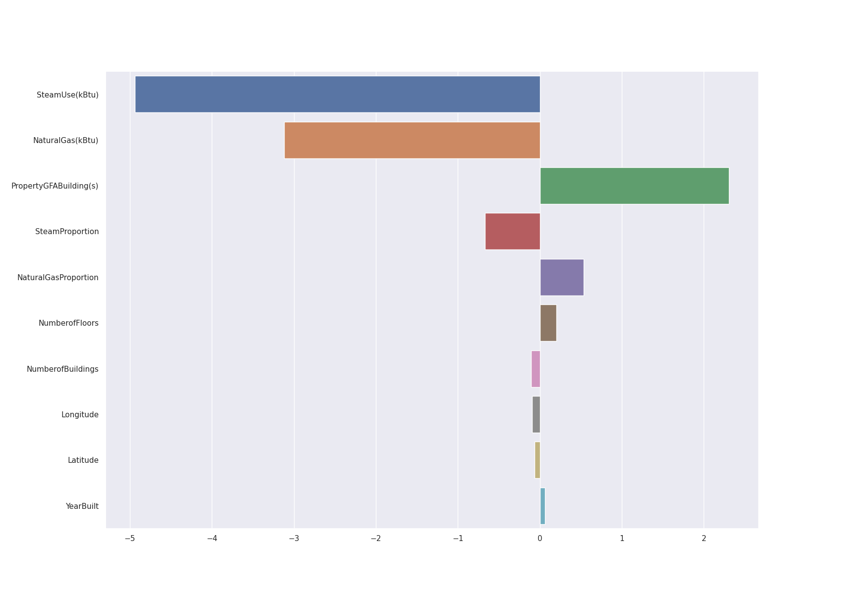
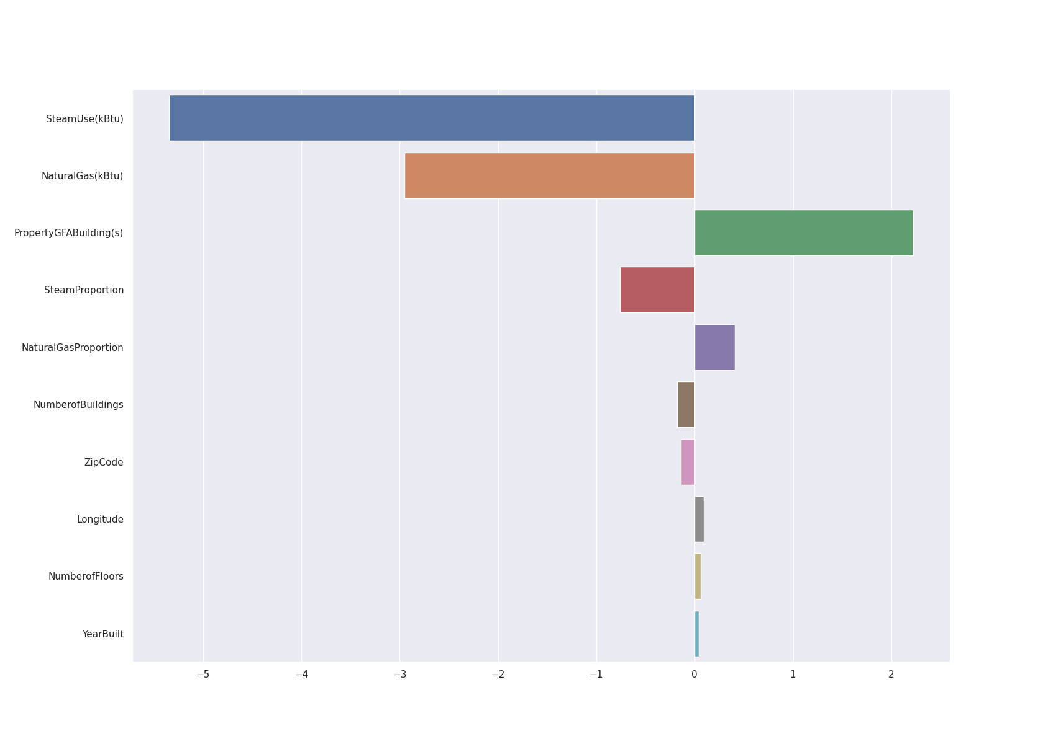
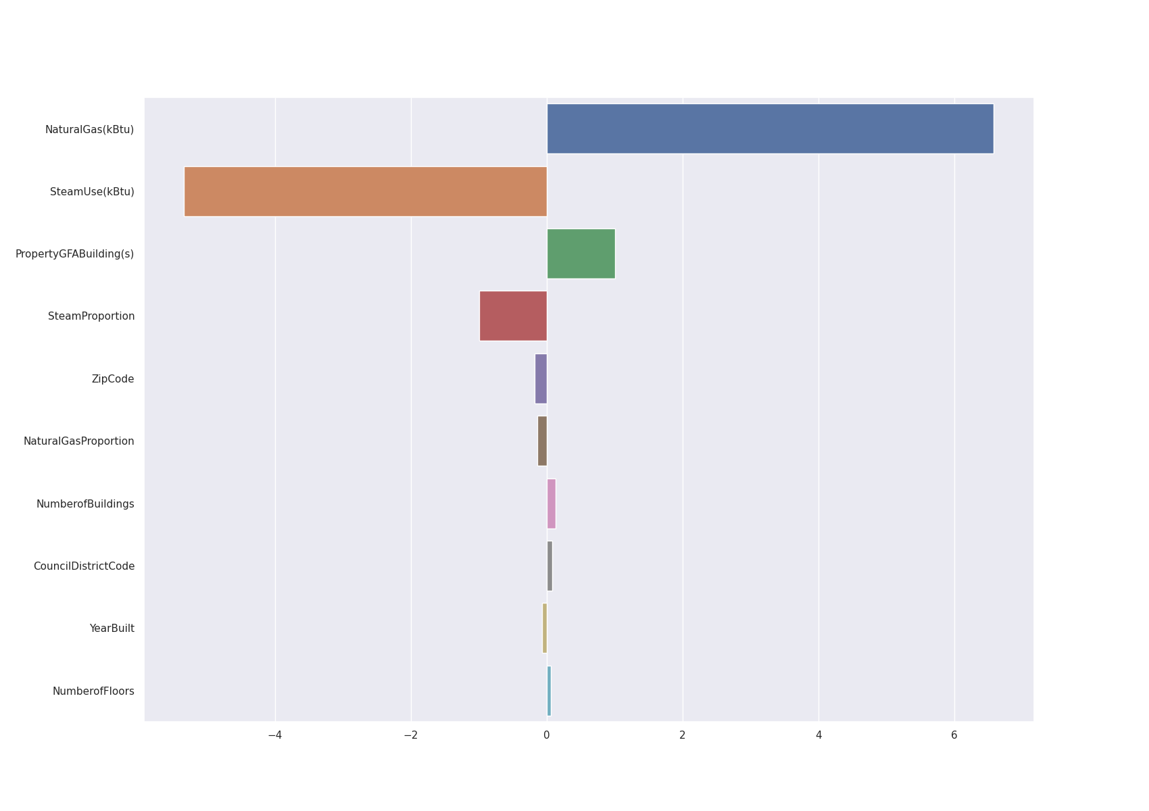
Résultats – émission de gaz - GradientBoosting

Slide 19
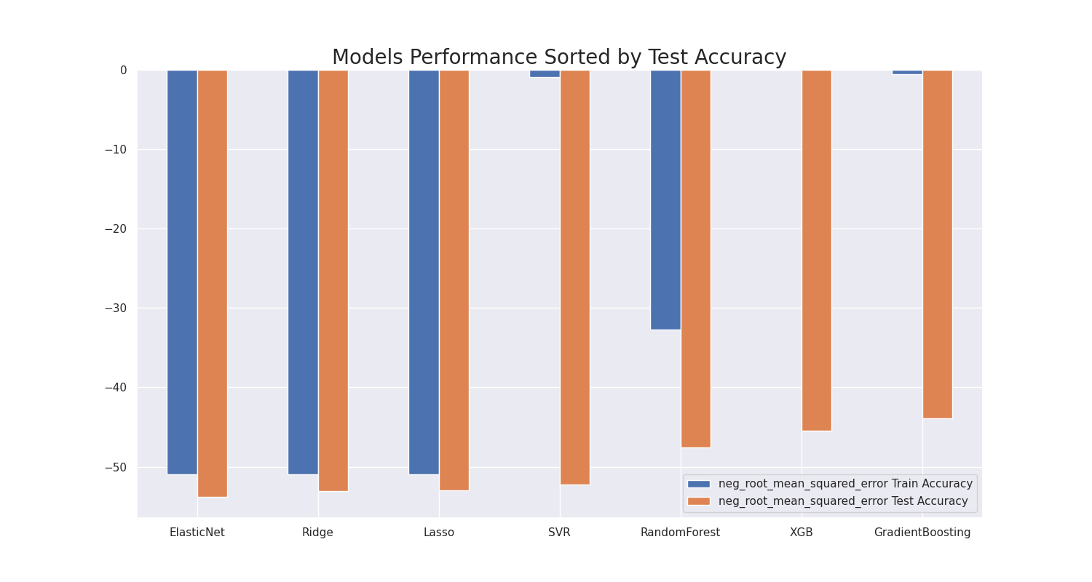
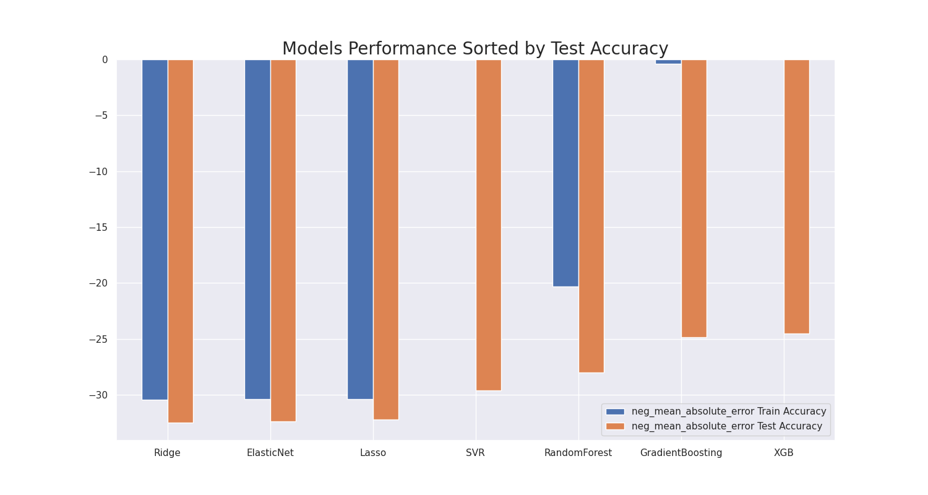
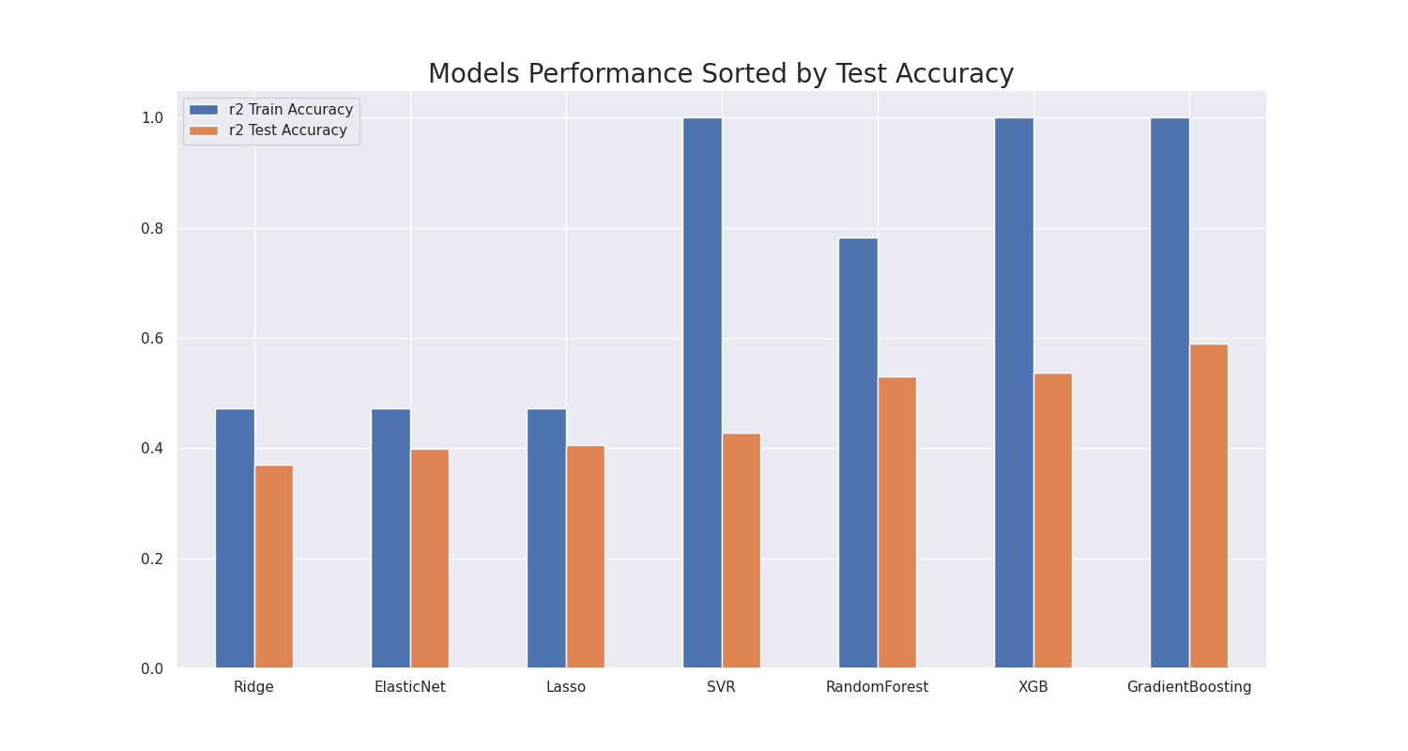
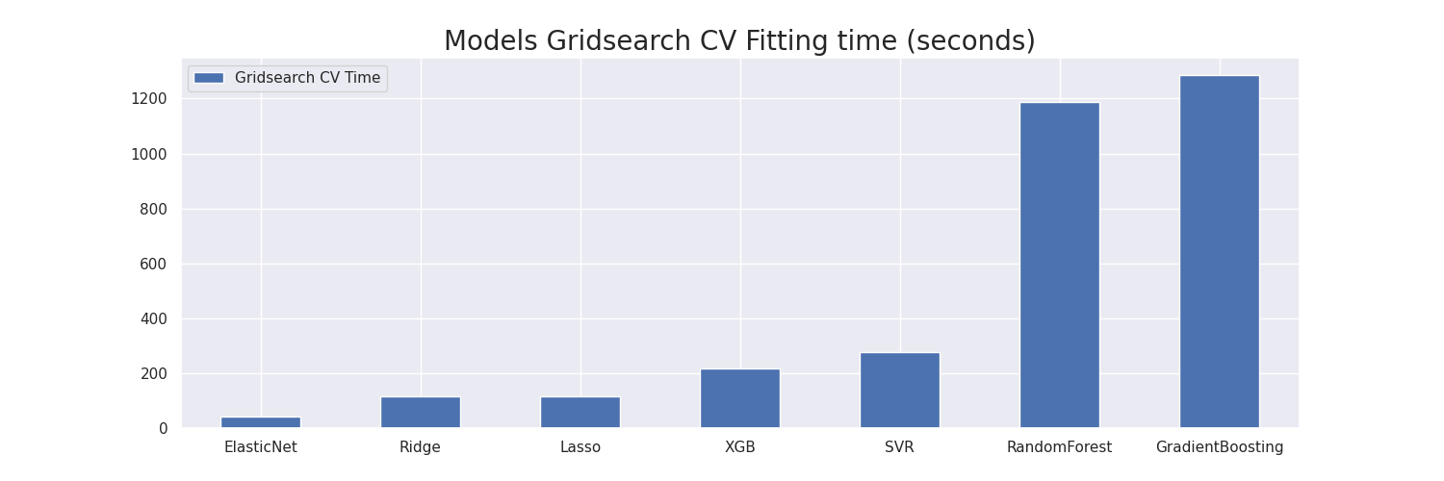
Résultats – consommation énergétique

Slide 20
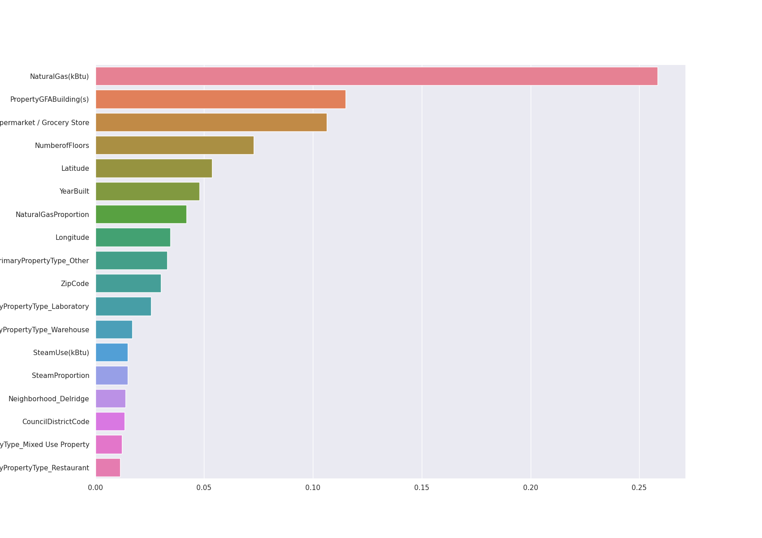
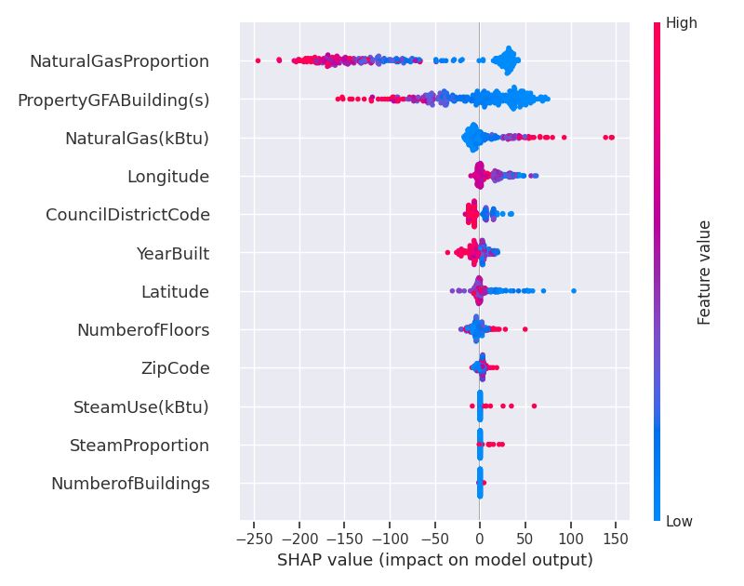
Résultats – consommation - GradientBoosting

Slide 21
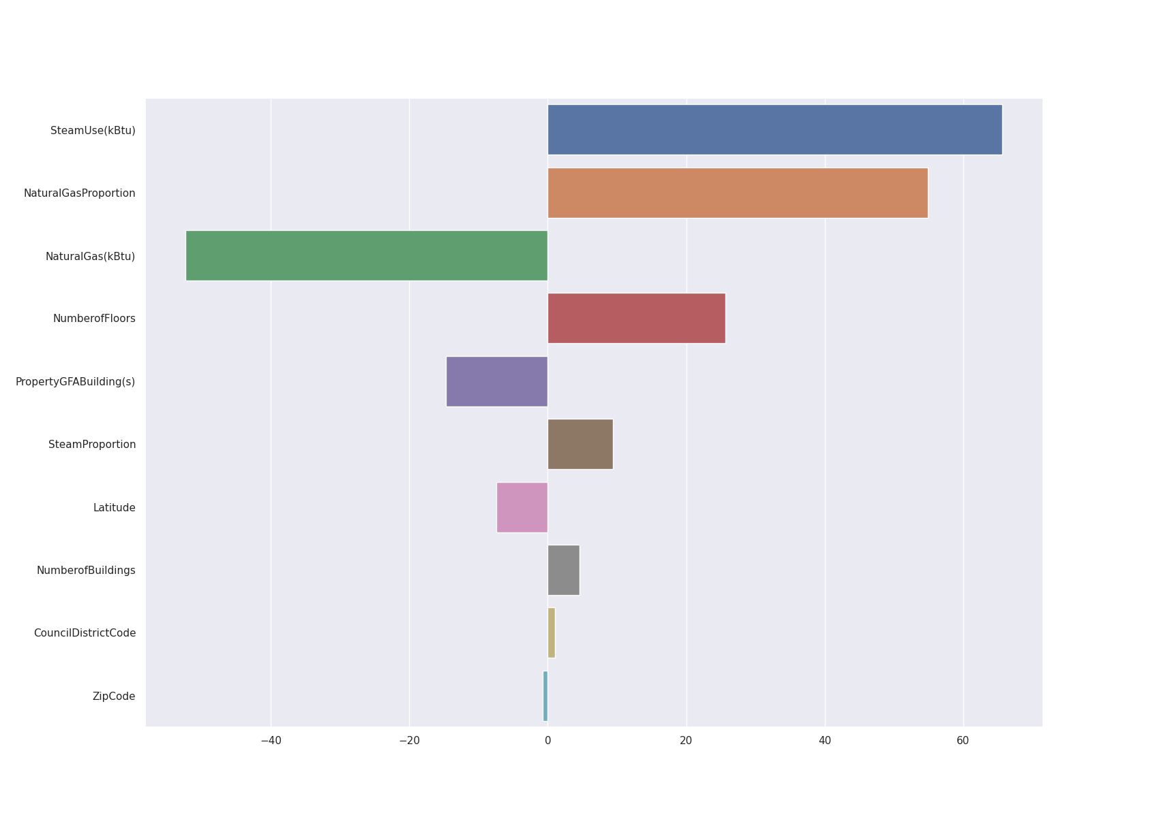
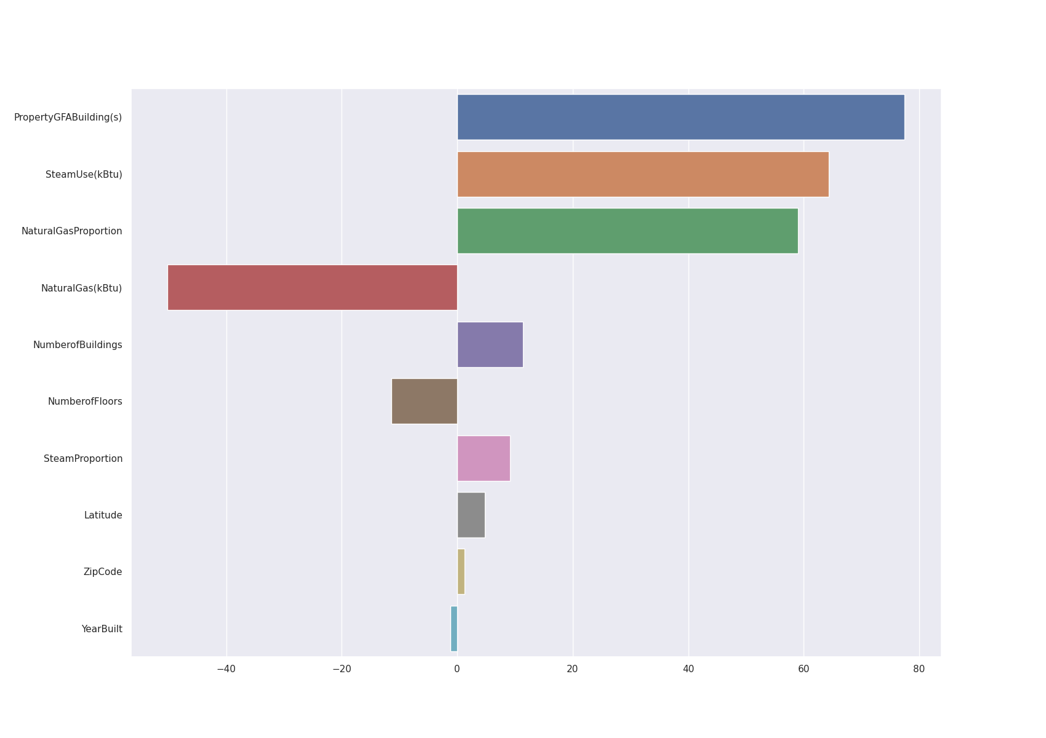
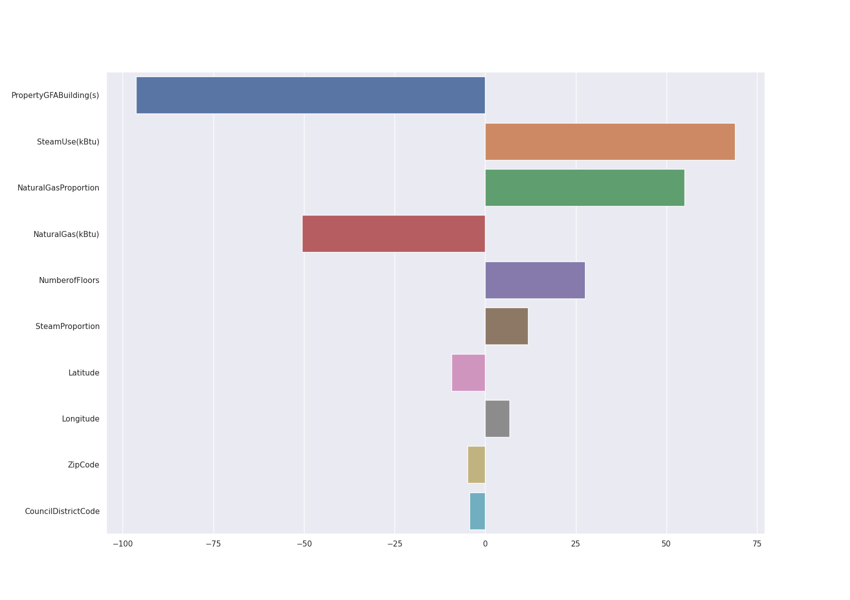
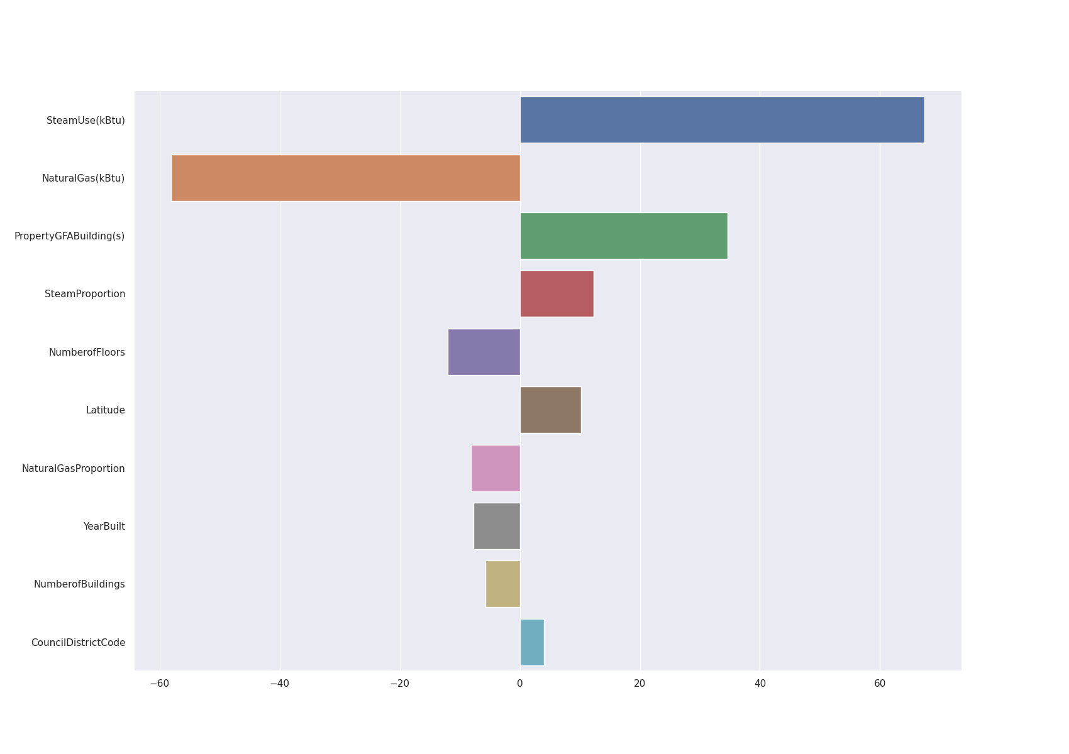
Résultats – consommation - GradientBoosting

Slide 22
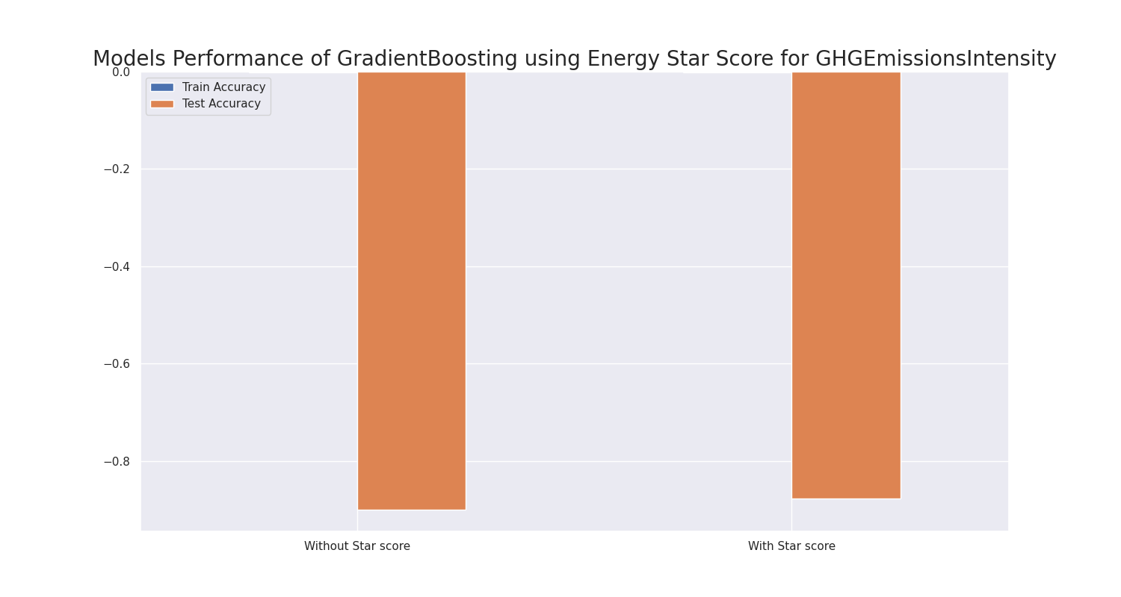
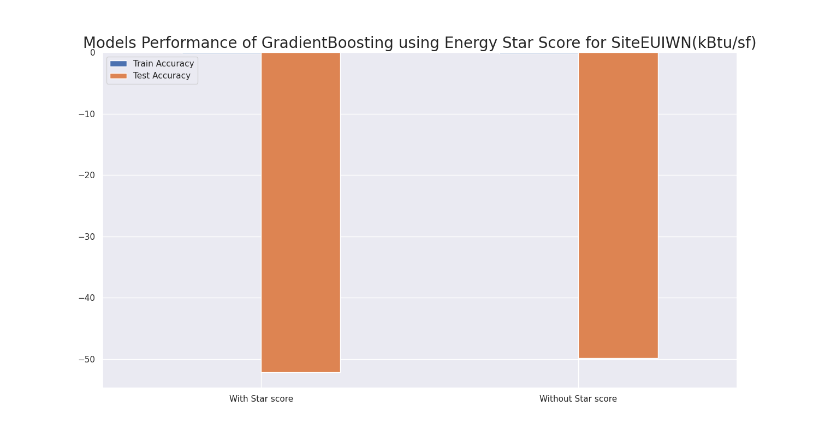
Résultats – STAR Energy Score

Slide 23
Discussion

